Slide 1
In The Name of God
Dr. Alireza mohammadzadeh

Slide 2
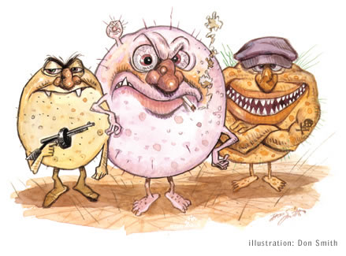
نمونه گیری، کشت ادرار و تفسیر بالینی آن

Slide 3
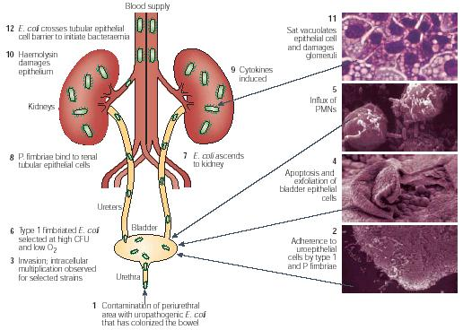
عفونت مجاری ادرار
استریل بودن بخش های بالاتر از اورترا
کلونیزه شدن اورترا بطور طبیعی با باکتری های متعدد
مثانه: شایعترین محل عفونت در مجاری ادرار

Slide 4
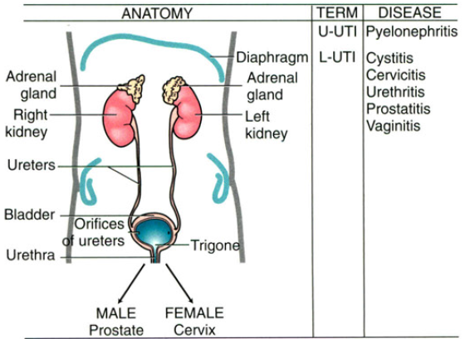
Anatomy of the urinary tract with corresponding terms and diseases

Slide 5
Definitions of Terms Commonly Used for Urinary Tract Diseases
عفونت ادراري بدون عارضه ( Uncomplicated UTI):
وجود عفونت با وجود سالم بودن ساختمان و عمل دستگاه ادراري
شایعترین بیماريزاي جداشده از کشتهاي ادراري: E. coli
عفونت ادراري پیچیده (Complicated UTI): عفونت در دستگاه ادراري دارای اشکال یا اختلال از نظر ساختمان یا عمل
موارد:
تومور دستگاه ادراري یا سنگ
استفاده از سوند بمدت طولانی
قطع نخاع
اعمال جراحی بزرگ روي سیستم ادراري
مشکل مادرزادي در ساختمان و عملکرد دستگاه ادراري و وجود عفونتهاي مکرر، اغلب با بیش از یک نوع میکروارگانیسم

Slide 6
Definitions of Terms Commonly Used for Urinary Tract Diseases
باکتریوري: وجود اوروپاتوژنها (بیماريزاهاي ادراری) عامل عفونت ادراری در ادرار
باکتریوري بدون علامت: شایع در افراد مسن و زنان حامله (با اهمیت در زنان حامله).
عفونتهاي ادراري بدون علامت می تواند موجب زایمان زودرس و پارگی کیسۀ آب و گاهی سقط جنین شود.
پیوري: وجود گلبولهاي سفید در ادرار
در یک گسترة مرطوب Wet mount)) از رسوب ادرار سانتریفوژ شده تعداد 5 < لکوسیت در هر میدان میکروسکوپی با درشت نمایی زیاد(40X) دیده می شود (معادل 50< لکوسیت در هر mm³ ادرار ).

Slide 7
Definitions of Terms Commonly Used for Urinary Tract Diseases
عفونت پيشابراه (Urethritis) : با علائم سوزش ادراري و تكرر ادراري
بدليل اينكه كلاميديا تراكوماتيس، نايسريا گنوره و تريكوموناس واژيناليس از علل شايع اورتريت ميباشند ميتوان آنرا يك نوع بيماري منتقله از راه جنسي نيز تلقي كرد.
عفونت مثانه (Cystitis) : سوزش ادرار، تكرر و احساس شديد دفع ادرار، احساس درد و حساسیت در نواحي زير ناف، گاهي ادرار كاملا خوني
عفونت كليه (Pyelonephritis) : التهاب و عفونت پارانشيم و لگنچه كليه، اغلب دارای منشاء باكتريايي
تب، لرز، استفراغ و درد پهلوها. گاهي نيز همراه با سوزش و تكرر ادرار.
40% بيماران مبتلا به پيلونفريت حاد دچار باكتريمي ميگردند.
سندرم اورترال حاد(Acute urethral syndrome ) : شایع در زنان جوان و فعال از نظر جنسي.
همراه با سوزش وتكرر ادرار. باکتریوری خفیف.
كشت ادرار حاوي كمتر از CFU/mL 10⁵ ارگانيسم
معمولا" 90% بيماران دارای پيوري هستند

Slide 8
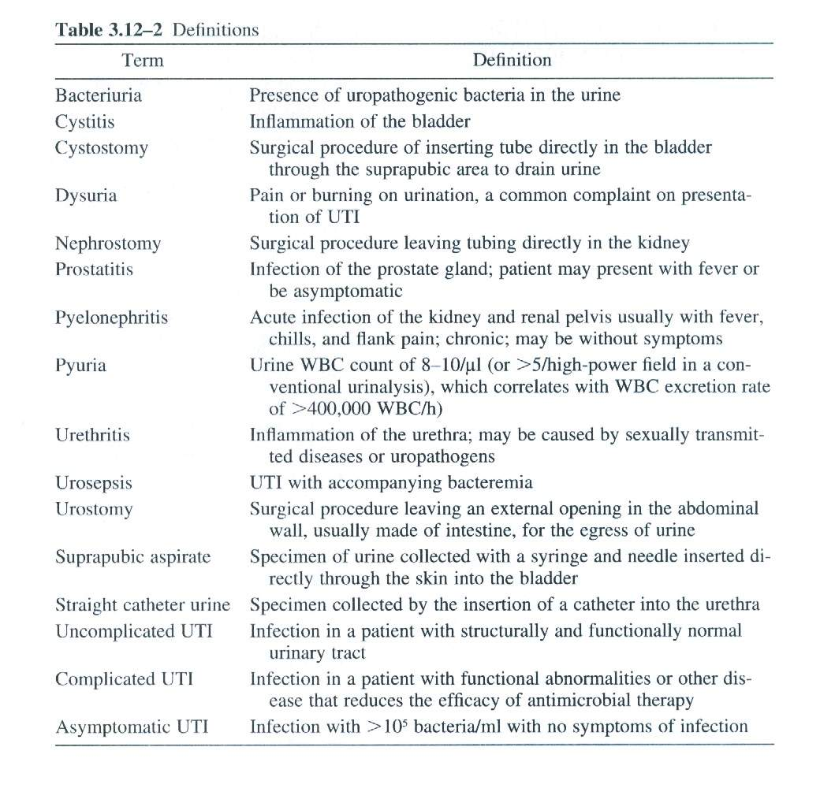

Slide 9
INCIDENCE OF UTI
Adults - the incidence of UTI is highest in young women. About 40% of women will experience a symptomatic UTI.
Elderly - the prevalence of UTI increases with increasing age for both sexes. It is estimated that 10% of males and 20% of females over the age of 65 have asymptomatic bacteriuria.
Asymptomatic Bacteriuria >100,000 CFU/ ml
The largest patient population at risk for asymptomatic bacteriuria is the elderly > 65

Slide 10
Urinary Tract Infections in Children
UTIs occur throughout childhood, but with highest frequency during infancy
The male to female ratio is greater in infants with the prevalence of bacteruria; in males 3.7% and for females 2%
In children under age 3, the discovery of a urinary tract infection is very important, as it may indicate the presence of some anatomical abnormalities
Uncircumcised males have a 10- fold increase of developing a UTI than circumcised males
UTI in uncircumcised males less than 6 months of age was 1 to 4% .The incidence in circumcised males was only 0.1 to 0.2%

Slide 11
Urinary Tract Infections in Children
In preschool and school age children the prevalence of UTI is about 1% to 5% for females and rare in males
Children particularly those 2 years of age and younger can have a "normal" urinalysis but a positive urine culture.
In young children with urinary tract infections, urinalysis may be negative in 20 percent of cases
E. coli is the most frequent bacteria to cause UTIs in infants and children; 85% to 90% of all UTIs

Slide 12
Urinary Tract Infections in Children
Urine Collection Methods for the Diagnosis of UTI in children under five years:
Sterile Urine Bag or Bag Urine >100,000 CFU/mL
Clean-Catch or Clean voided urine > 100,000 CFU/mL
Transurethra Catheterization > 50,000 CFU/mL
Suprapubic Aspiration (SPA) > 100 CFU/ml
The American Academy of Pediatrics guidelines suggest that:
Any colony count with a single organism collected from a suprapubic bladder aspirate is indicative of infection

Slide 13
Urinary Tract Infections in Adults
An estimated 40 percent of women report having had a UTI at some point in their lives
UTIs are 14 times more frequent in women than in men.
Sexual intercourse is a known risk factor for developing urinary tract infections (women).
Significant Bacteriuria >100,000 CFU/ml
1/3 or more of symptomatic women < 100,000 CFU / ml
Low-coliform-count infections: bacterial count of 100 -1000 CFU/ ml of urine has a high positive predictive value for cystitis in symptomatic women

Slide 14
Urinary Tract Infections in Adults
Acute cystitis Occasionally occur in young men:
- Urine culture with a bacterial count of >1,000 CFU / mL of urine, sensitivity and specificity of 97%
- Not circumcised
- Sexual partner is colonized with uropathogens
- Anal sex
Urine culture with a bacterial count of 100,000 CFU / mL in 80% of women with pyelonephritis
Blood cultures are positive in up to 20% of women who have this infection (pyelonephritis).
Elderly men, such as enlargement of the prostate
Indwelling catheter
Presence of bacteria that are resistant to multiple antibiotics

Slide 15
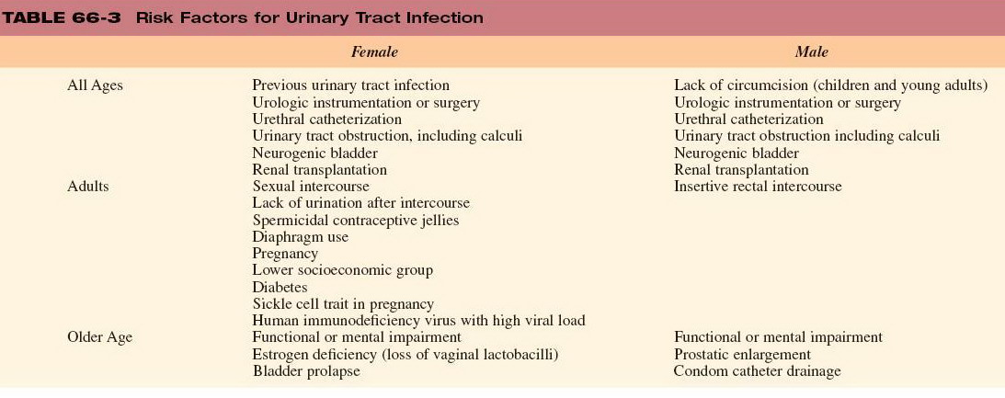

Slide 16
Urinary Tract Infections During Pregnancy
Pregnant women are at increased risk for UTIs.
Beginning in week 6 and peaking during weeks 22 to 24.
Up to 70% of pregnant women develop glycosuria
Bacterial growth in the urine.
Increases in progesterons and estrogens may lead to a decreased ability of the lower urinary tract to resist invading bacteria
Untreated asymptomatic bacteriuria leads to the development of symptomatic cystitis in approximately 30% of patients
lead to the development of pyelonephritis in up to 50%

Slide 17
Catheter-associated urinary tract infection
Between 10 -20 % of patients who are hospitalized receive an indwelling Foley catheter
Once this catheter is in place, the risk of bacteriuria is approximately 5% per day ,after 30 days 100%
Catheter-associated urinary tract infections account for 40% of all nosocomial infections
A urine culture with a bacterial count of more than 100 -1000 CFU/ mL of urine.
Progression to concentrations >100,000 CFU/mL occurs predictably and rapidly, usually within 72 hours

Slide 18
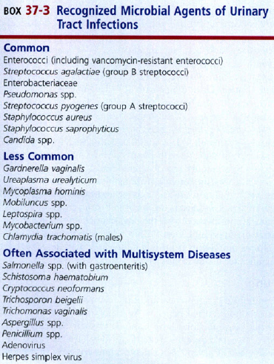

Slide 19
نمونه گیری
آماده سازي بیمار:
1- روش نمونه برداری میانی ادرار(Clean catch, Midstream voided)
بانوان: (وسايل لازم: ظروف استريل، گاز يا پنبه استريل، صابون مايع و آب ولرم)
- قبل از نمونه گيری بايد ناحيه پری اورترال و پرينه را کاملا" با آب و صابون شستشو داده و پس از آب کشی و خشک کردن قسمت اول ادرار بيرون ريخته شده و بدون توقف قسمت ميانی (Midstream) را در ظرف مناسب جمع آوری گردد و قسمت آخر ادرار خود را نيز دور بریزد.
- از مواد ضد عفونی کننده هرگز استفاده نگردد.
- اطراف پیشابراه و داخل ظرف استریل با دست لمس نگردد.
- آقايان: شستشو با آب تنها کافی است. قسمت اول ادرار را بیرون ریخته و بدون توقف جریان ادرار، قسمت میانی ادرارداخل ظرف استریل جمع آوري گردد
عدم مصرف آنتی بيوتيک حداقل سه روز قبل از نمونه گيری الزامی می باشد.

Slide 20
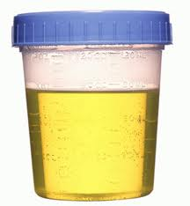
نمونه گیری
ظرف نمونه:
ظرف استريل يک بار مصرف دهان گشاد دارای درپوش محکم با گنجايش حداقل 50 ميلی ليتر ادرار
زمان نمونه گيری:
- توصيه می شود از نمونه ادرار اول صبح که حداقل 8 ساعت در مثانه مانده و تغليظ شده است استفاده کرد.
- در غير اينصورت می توان از نمونه ادرار راندوم يا اتفاقی جهت بررسی و کشت استفاده نمود (بهتر است نمونه گيري پس از 2 ساعت از آخرين دفع ادرار صورت گيرد).
- توصیه میشود در باکتریوري بدون علامت از سه نمونۀ ادرار صبحگاهی استفاده شود که در سه روز متوالی جمع آوري شده است

Slide 21
نمونه گیری
حجم نمونه:
- 20-10ميلي ليتر جهت کشت و آناليز
- جهت بررسی مايکروباکتريوم یا عفونت های قارچی، جمع آوری حداقل 20 ميلی ليتر ادرار
نحوه نگهداری:
- انتقال هر چه سريع تر و حداکثر تا 2 ساعت نمونه ها به آزمايشگاه و کشت نمونه
- در غير اينصورت نگهداری نمونه ادراردر يخچال °C 8-4 تا 24 ساعت
- زمان نگهداري در يخچال حداکثر 24 ساعت.
- بدون ارزش بودن نمونه هاي ادرار پس از 48 ساعت جهت كشت
- در صورت تهيه نمونه در منزل، حداكثر طي 20 دقيقه پس از جمع آوري ادرار بايد در يخچال قرار داده شود. در زمان انتقال نمونه به آزمايشگاه نمونه در كنار يخ قرار داده شود

Slide 22
نمونه گیری
نگهدارنده ها:
استفاده از اسيد بوريک با غلظت نهايی 1/8درصد به عنوان ماده نگهدارنده باکتريواستاتيک (در صورت لزوم).
- تعداد باكتري هاي موجود در ادرار را ( بدون نياز به يخچال ) تا 48-24 ثابت نگه می دارد.
- به ندرت روي رشد بعضی ارگانیسمها تأثیر منفی دارد.
انتقال نمونه:
در ظرف مناسب نمونه گيری با استفاده از دستکش و رعايت اصول ايمنی و بهداشتی توسط پرسنل بخش پذيرش به آزمايشگاه ميکروبشناسی جهت بررسی و کشت

Slide 23
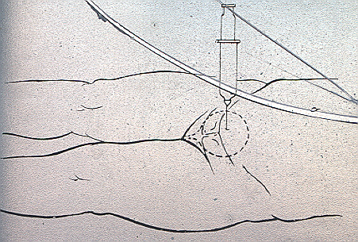
نمونه گیری
2- آسپيراسيون سوپراپوبيك:
- دارای كمترين ميزان آلودگي
- جهت نمونه گیري از نوزادان، زنان حامله و کشت بیهوازي
- جهت مواردي که نمونه ادرار میانی بدلیل آلودگی حین نمونه گیري داراي نتایج تشخیصی و تفسیري مناسبی نیست.
شرط اصلي براي انجام آن پر بودن مثانه است.
ابتدا پوست در بالاي عانه ضد عفوني ميشود و سرنگ وارد مثانه شده و ادرار آسپيره ميگردد.

Slide 24
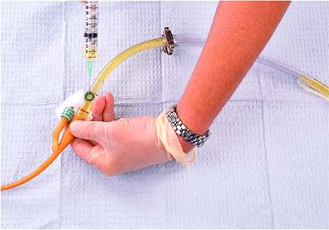
نمونه گیری
3- افراد دارای كاتتر(سوند) ادراري ثابت:
- بيماران در نهايت دچار باكتريوري شده و مستعد عفونت هاي وخيم ميگردند.
ابتدا لوله كاتتر را كلامپ می شود. سپس ديواره كاتتر با اتانول 70% ضد عفونی شده و با كمك سرنگي، ادرار آسپيره ميشود.
- نمونه گیري ادرار نباید از کیسۀ سوند ادراري صورت گیرد.
- نمونه گیري و کشت از نوك کاتتر فولی قابل قبول نیست.

Slide 25
نمونه گیری
4- روش كيسه (urine bag):
- کاربرد در كودكان
- پرينه و اطراف پيشابراه را با آب و صابون تميز و بلافاصله آنرا خشك كرده و كيسه پلاستيكي استريلي به ناحيه پرينه چسبانده می شود.
- به محض ادرار كردن كيسه ادرار برداشته ميشود.
- اگر بيمار پس از 20 دقيقه ادارار نكرد، كيسه برداشته شده و پرينه دوباره پاك ميگردد. توصيه ميشود از كيسه ادرار جديدي استفاده گردد.
- بهتر است كودك در وضعيت ايستاده قرار گيرد تا احتمال تماس ادرار با واژن كم شود.
- اگر دقت شود نمونه قابل قبولي بدست می آید، اما احتمال آلودگي وجود دارد و در حدود 10% نمونه هاي ادرار اطفال سالمي كه با اين روش تهيه ميشود حدود CFU/ml 50000 باكتري دارد.
- در واقع نتيجه منفي كشت در اين روش ارزشمند تر از نتيجه مثبت آن است.
- در صورت مثبت شدن كشت بايستي با روش جمع آوري ديگري مانند کاتتریزاسیون و سوپراپوبیک تكرار شود.

Slide 26
نمونه گیری
5- كاتتريزاسيون مستقيم پيشابراه:
- ابتدا ناحيه پرينه و پيشابراه با بتادين تميز شده و يك كاتتر ادراري با اندازه مناسب وارد مجراي پیشابراه ميگردد.
- چند قطره اول ادرار دور ريخته شده و بقيه ادرار در ظرف استريل مناسب جمع آوري ميشود.
- نتيجه كشت، زماني مثبت گزارش خواهد شد كه كه تعداد كلني بالاي 50000 باشد.
- اين روش اغلب در اطفال و قبل از شروع مصرف آنتي بيوتيك و همچنين زماني كه مقدار ادرار اندكي در مثانه باشد بكار ميرود.

Slide 27
نمونه گیری
6- روش های نمونه گيري خاص:
- شناسايي لپتوسپيرا: در 3-2 هفته اول عفونت ميتوان ادرار را در عرض كمتر از 15 دقيقه پس از نمونه برداري، با ميكروسكوپ زمينه تاريك مورد بررسي قرار داد.
- شناسايي مايكوباكتريوم توبركلوزيس: سه نمونه ادرار مياني صبحگاهي در سه روز پياپي لازم است.

Slide 28
نمونه گیری
7- روش جمع آوري ادرار به طریق Four-glassو یا VB1-VB2 -EPS- VB3:
براي تعیین منشأ عفونت ادراري و افتراق آن از عفونت پروستات.
VB1: 10 میلی لیتر اول ادرار داخل ظرف استریل کشت ادرار جمع می گردد
VB2: پس از تخلیۀ حدود 200 میلی لیترادرار، 10 میلی لیتر از ادرارداخل ظرف استریل دوم جمع می شود.
EPS : پروستات را ماساژ داده و چند قطره ترشحات خارج شده از پیشابراه را داخل ظرف استریل سوم جمع می کنند.
VB3 : اولین 10 میلی لیتر ادرارپس از ماساژ داخل ظرف استریل چهارم جمع می گردد.

Slide 29
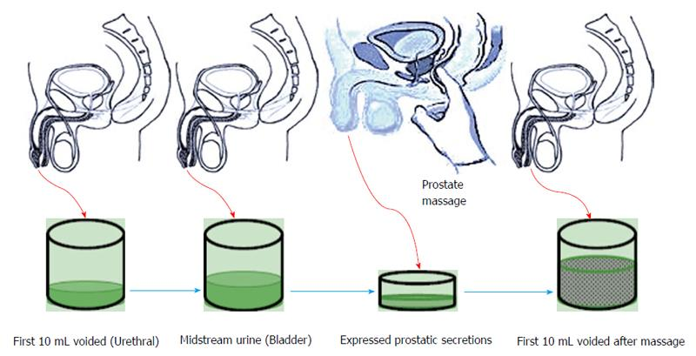
Four Glass Test

Slide 30
شرایط رد نمونه
نمونه هاي بدون برچسب مشخصات بیمار
نمونه های درون ظرف هاي نامناسب
نمونۀ ادرار 24 ساعته
نمونه ای که بیش از 2 ساعت در حرارت اتاق مانده باشد و یا نحوه نمونه گیری صحیح نباشد.
درخواست کشت از نوك کاتتر ادراري

Slide 31
جمع آوری نمونه ادرار
در نمونه گیری ادرار توجه به فلور طبیعی پیشابراه:
استافيلو كوك كوآگولاز منفي بجز ساپروفيتكوس
استرپتوكوك ويريدانس و غير هموليتيك
لاكتوباسيل ها
ديفتروئيد ها
نايسريا هاي غير بيماريزا
كوكسي هاي بيهوازي
گونه هاي پروپيوني باكتريوم
باسيل هاي گرم منفي بيهوازي
مايكو باكتريوم هاي کامنسال
مايكوپلاسماهاي کامنسال

Slide 32
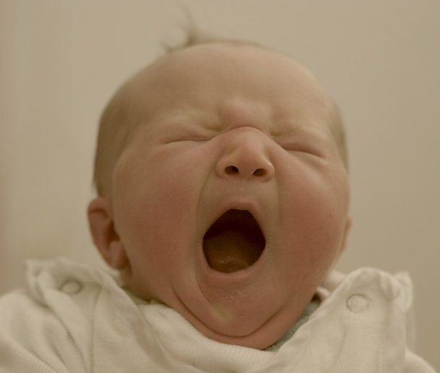

Slide 33
Screening Methods
متداولترين روش هاي غربالگري براي تعيين سريع UTI ‌
1- رنگ آميزي گرم: آسانترين و ارزانترين روش غربالگري جهت شناسايي نمونه هاي ادرار حاويCFU/ml 10⁵ ميكرو ارگانيسم
ابتدا ادرار سانتريفوژ نشده را بخوبي بهم زده، سپس يك قطره از آن روي لام تميز قرار داده و با روش گرم رنگ آميزي نموده و با بزرگنمايي 1000 حداقل 20 ميدان ميكروسكوپي جهت مشاهده ميكرو ارگانيسم ها، PMN و سلولهاي اپي تليال بررسي می شود.
وجود يك باكتري در هر ميدان، نشان دهنده حداقل 10⁵ باكتري در هر ميلي ليتر ادرار است. مشاهده شدن حداقل يك لكوسيت در هر ميدان ميكروسكوپي دلالت بر UTI دارد.
در نمونه ادرار بانوان وجود تعداد زياد سلولهاي اپي تليال همراه با باكتري و يا بدون باكتري نشان دهنده آلوده شدن نمونه با فلور طبيعي است كه ضمن گزارش نتيجه رنگ آميزي گرم بايد نمونه اي ديگر درخواست شود.

Slide 34
Screening Methods
2- پیوري (pyuria )
نشان دهنده عفونت.
تعداد PMN دفع شده در هر ساعت بداخل ادرار، بهترين شاخص تعيين وضعيت بيماري است.
بيماراني كه PMN 400000 ‌در هر ساعت به داخل ادرار دفع ميكنند دچار UTI هستند.
وجود حداقل تعداد 8 عدد PMN ‌در هر میکرو ليتر ادرار كه با هموسيتومتر شمارش ميشود ميتواند دليل عفونت باشد (در اغلب آزمايشگاهها امكان انجام شمارش با هموسيتومتر وجود ندارد).
پيوري ممكن است با ساير بيماريها مانند واژينيت در ارتباط باشد.

Slide 35
Pyuria
Pyuria is present in 96% of symptomatic patients with bacteriuria of 100,000 cfu/mL
>5 WBCs / hpf ( x 40 )
50 -100 WBCs / mm3
Pyuria may be absent in symptomless bacteriuria (eg in pregnancy) and neutropenia, and apparently absent in UTI caused by Proteus species as a result of leukocyte lysis at alkaline pH
Pyuria without apparent bacteriuria, Aseptic pyuria (ie no growth on routine culture media) may also be a result of:
Prior treatment with antimicrobial agents
Extreme frequency
Infection with fastidious organisms
Sexually transmitted diseases
Renal tuberculosis

Slide 36
Screening Methods
توجه به علائم بالینی و همچنین نتایج آزمایش کامل ادرار براي تفسیر و گزارش کشتهاي ادرار و تشخیص عفونت ادراري ضروري است.
براي اطمینان از صحت تفسیر باید از صحیح بودن نتایج آزمایش کامل ادرار مطمئن شد:
زمان و دور سانتریفیوژ rpm)2500 - 2000) به مدت 5 دقیقه
حجم ادرار سانتریفوژشده نباید کمتر از ml 10باشد (در صورتیکه این حجم کمتر باشد، باید تعداد عناصر دیده شده را در دو ضرب کرد)
تعداد لکوسیت >5 در بزرگنمایی 40×ادرار سانتریفیوژ شده به عنوان پیوری در نظر گرفته می شود ( معادل 50< لکوسیت در هر میلیمتر مکعب)
توجه به میزان RBC ، سلولهاي اپیتلیال و سیلندرهاي ادراري، وجود باکتري در ادرار، وزن مخصوص و به خصوص آزمایش نیتریت و لکوسیت استراز اهمیت دارد.

Slide 37
Screening Methods
آزمايشهاي مختلف غربالگري با استفاده از آنزيم هاي توليدي باكتريها و آنزيم هايPMN در ادرار: براي تعيين پيوري و باكتريوري
آزمايش احياي نيترات: وجود نيتريت در ادرار بعنوان وجود UTI تلقي ميشود.
با مصرف داروي فنازوپیریدین احتمال واكنش مثبت كاذب وجود دارد.
در مواردي كه تعداد باكتري كمتر از 10⁵ CFU/ml است، pH کمتر از 6، اسید اسکوربیک بالا، کمبود نیترات در غذا، منفی کاذب ایجاد کرده و قابل اعتماد نيست.
کلبسیلا، انتروباکتر، پروتئوس، پسودوموناس، اشریشیا کلی و استرپتوکوک ها نیتریت مثبت
استافیلوکوکوس ساپروفیتیکوس، آسینتوباکتر و انتروکوک ها نیتریت منفی

Slide 38
Screening Methods
آزمايش لكوسیت استراز:
- لكوسيت هاي چند هسته اي (PMN) توليد لكوسيت استراز ميكنند.
-وجود لكوسيت استراز در ادرار نشان دهنده وجود UTI ميباشد.
-اين روش در موارد سندرم اورترال حاد، حساسيت كافي ندارد.
موارد منفی کاذب:
1. افزایش زیاد وزن مخصوص، پروتئین و گلوکز در ادرار
2. مقادیر خیلی زیاد اسید آسکوربیک
3. مصرف تتراسیکلین، سفالکسین و سفالوتین
4. افزودن اسید بوریک به ادرار به عنوان ماده نگهدارنده.
موارد مثبت کاذب:
1. آلودگی شدید با ترشحات واژن به علت WBC زیاد، تعداد زیاد سلولهاي اپیتلیال سنگفرشی و باکتري
2. وجود تریکوموناس و ائوزینوفیل
3. مواد اکسیدکننده و فرمالین

Slide 39
Screening Methods
بطور كلي روش هاي غربالگري در مواردي كه تعداد ميكروارگانيسم ها بيشتر از10⁵ CFU /ml باشند، توصيه ميشوند.
در مواردي كه نمونه ادرار، بطريق آسپيراسيون سوپراپوبيك، كاتتريزاسيون يا سيستوسكوپي دريافت شده است، نميتوان از روشهاي غربالگري استفاده نمود.
از اين روشها براي بيماران با علائم باليني مانند خانمهاي جوان با فعاليت جنسي كه شمارش كلني 1000-100 هستند و يا در موارد سندرم اورترال حاد نمي توان استفاده نمود.

Slide 40
Screening Methods
Haematuria may be seen in 40-60% of patients with acute cystitis
Squamous epithelial cells (SECs) are a useful indicator of the degree of contamination

Slide 42
Urine culture
در بيماران علامت دار UTI بايد كشت ادرار انجام شود و تستهاي غربالگري به تنهايي ارزش تشخيص ندارند.
در بيماران بدون علائم UTI كه حائز يكي از شرايط زير باشند كشت ادرار الزامي است: 1- حاملگي
2- باکتریمی با منشاء ناشناخته
3- انسداد سيستم ادراري
4- پیگيري بيماران با كاتتر دائم
5- پیگيري درمان عفونت ادراري قبلي

Slide 43
Culture Media
Sheep Blood Agar 5%
Count the number of colonies present on the sheep blood agar
EMB or MacConkey agar
Columbia-colisitin–nalidixic acid (CNA)
For Gram-positive bacteria

Slide 44
Specimen processing
Calibrated loop/surface streak method
Mix the urine gently to avoid foaming
Dip the end of a sterile calibrated loop (0.01 / 0.001 ml) in the urine, to just below the surface and remove vertically
Use this to inoculate agar plate and spread
A maximum of 2 samples per 9cm plate is recommended

Slide 45
Calibrated Loop Technique

Slide 46
Surface streak procedure

Slide 47
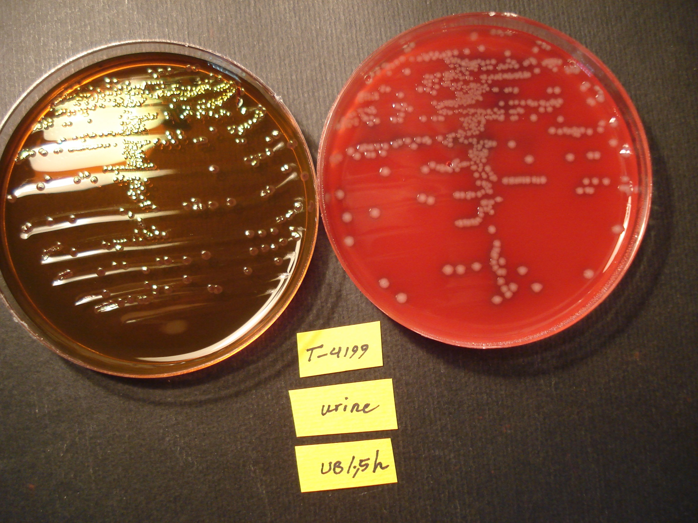

Slide 48
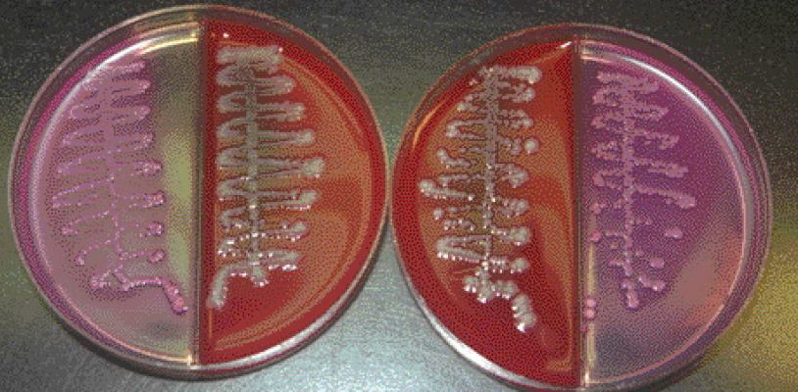

Slide 49
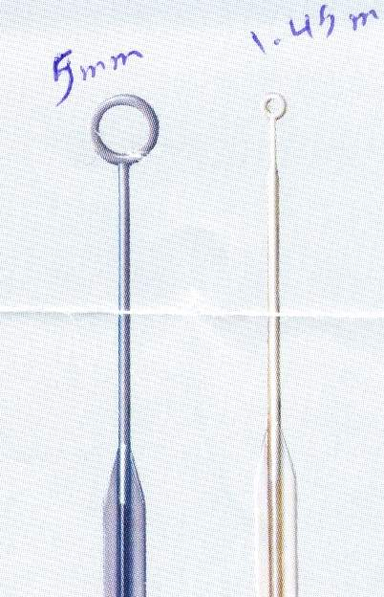
Calibrated Loop
Platinum or sterile plastic disposable loop
0.001-ml (1µl) to detect colony count
> 1,000 CFU/ml .
Sizes: 0.001-ml (1 µl) loop with an inside diameter of 1.45 ± 0.06 mm
Mostly commonly used
0.01-ml (10µl) loop to detect colony count > 100 CFU/ml

Slide 50
Urine Culture Incubation
For most routine urines, 18 to 24 hours of incubation at 35°C is enough and you can finalize the culture as “No growth at 24 hours”
Yeasts from treated urines may not be detected at 24 hours
If the urinalysis is positive for nitrate, leukocyte esterase / WBC or Yeasts, then will incubate the no growth urine an extra day

Slide 51
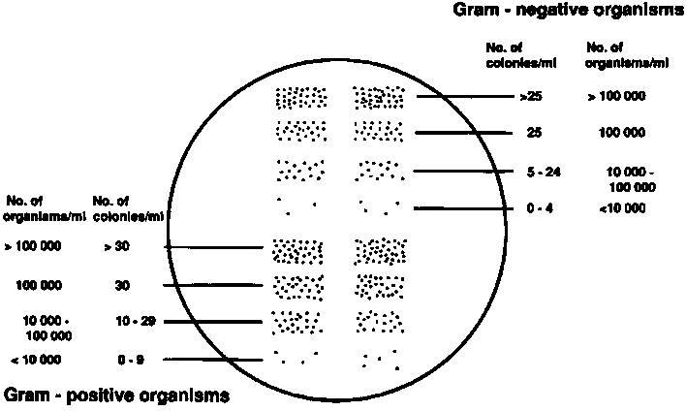
Filter- Paper- Dip - Strip
در این روش از نوار كاغذي صافي با ابعاد مشخص استفاده ميگردد. كاغذ صافي استريل مستطيلي شكل را در ادرار فرو برده و بر روي محيط كشت داخل پليت انتقال داده می شود و با توجه به رشد باكتريها آن را بررسي می گردد.

Slide 52
تفسیر نتایج ادرار
نکات مهم در تفسیر نتایج کشت:
1. عوامل مرتبط با بیمار ( سن، جنسیت، علائم بالینی و مصرف آنتی بیوتیک)
2. نتیجۀ آزمون میکروسکوپی رسوب ادرار
3. شرایط باکتري رشد یافته روي پلیت (تنوع کلنی رشدکرده یا خلوص کشت، تعداد باکتري و نوع باکتري رشد یافته)
4. روش نمونه برداري.
جداول زیادي براي تفسیر نتایج کشت ادرار در کتابهاي مختلف مرجع آورده شده اند که مبناي تفسیر آنها بر سه محور زیر است:
تعداد کلنی، خلوص کشت و رشد غالب یک یا دو نوع باکتري
تعداد WBC (پیوري)
علامت دار یا بدون علامت بودن بیمار

Slide 53
تفسیر نتایج کشت ادرار
بیماران سرپایی با سن زیر 65 سال:
کشت با لوپ 0.001 ml، انکوباسیون 24-18 ساعت
یک نوع باکتری، >10⁴/ml: تشخیص کامل + آنتی بیوگرام
یک نوع باکتری، <10⁴ml: شناسایی توصیفی براساس شکل کلنی (minimal identification)
یک نوع باکتری ≥10³/ml در زن جوان 30-15 سال و مردان با علائم عفونت ادراری: تشخیص کامل + آنتی بیوگرام
دو نوع باکتری: هر کدام که >10⁵/mlباشد، تشخیص کامل + آنتی بیوگرام، هر کدام که < 10⁵/ml minimal identification
سه نوع باکتری و یا بیشتر: آلودگی احتمالی و تکرار
Multiple bacterial morphotypes are present, suggesting contamination; please repeat sampling

Slide 54
تفسیر نتایج کشت ادرار
افراد بالای 65 سال که نمونه ادرار توسط خودشان جمع آوری شده و تمام بیماران بستری در بیمارستان و بیماران دارای سوند ادراری:
زمان انکوباسیون 72-36 ساعت
یک نوع باکتری، >10⁴/ml : تشخیص کامل + آنتی بیوگرام
یک نوع باکتری، <10⁴ml : شناسایی توصیفی براساس شکل کلنی (minimal identification)
دو نوع باکتری: هر کدام که >10⁵/mlباشد، تشخیص کامل + آنتی بیوگرام ; هر کدام که < 10⁵/ml باشد: minimal identification
سه نوع باکتری و یا بیشتر: آلودگی احتمالی و تکرار ( در صورت نمونه گیری صحیح، طبیعی بودن نتیجه ادرار کامل) در غیر اینصورت مشورت با پزشک معالج و شناسایی ارگانیسمها براساس شکل ظاهري کلنی
Multiple bacterial morphotypes are present, suggesting contamination; please repeat sampling

Slide 55
تفسیر نتایج کشت ادرار
ادرار با روش جراحی، سوپراپوبیک، کیسه ادرار نوزادان زیر 2 سال:
کشت با لوپ 0.01ml، انکوباسیون 72-48 ساعت
یک نوع باکتری، >10³/ml: تشخیص کامل + آنتی بیوگرام
یک نوع باکتری ، <10³/ ml: Minimal identification
دو نوع باکتری: هر کدام که >10³/mlباشد: تشخیص کامل + آنتی بیوگرام; هر کدام <10³/ ml باشد Minimal identification
سه نوع باکتری و یا بیشتر: هر کدام که ≥ 10⁴/ml باشد، تشخیص کامل و مشورت با پزشک معالج; هر کدام که <10⁴/mlباشد.Minimal identification

Slide 56
تفسیر نتایج کشت ادرار براساس تعداد باکتري، پیوري و علائم بالینی
اگر در کشت <10² باکتری رشد کرده و بدون وجود پیوری، علائم بالینی وجود دارد: عفونت کلامیدیایی و یا ویروسی (کشت ادرار، اورترا و یا سرویکس توصیه میشود)
اگردر کشت <10² باکتری رشد کرده و با وجود پیوری، علائم بالینی وجود ندارد: پیوری اسپتیک مانند دهیدراسیون
اگردر کشت <10² باکتری رشد کرده و هم پیوری و هم علائم بالینی وجود دارد: سندرم اورترال، گنوره آ، کلامیدیا، مایکوپلاسما، اوره آ پلاسما (کشت اورترا و یا ترشح واژن توصیه می شود). درمان آنتی بیوتیکی آغاز می شود.

Slide 57
تفسیر نتایج کشت ادرار براساس تعداد باکتري، پیوري و علائم بالینی
اگر در کشت تعداد باکتری ≥ 10² تا 10⁵است ولی علائم بالینی و پیوری وجود ندارد: کلونیزاسیون و یا آلودگی با فلور طبیعی
اگر در کشت تعداد باکتری ≥ 10² تا 10⁵است و بدون وجود پیوری، فقط علائم بالینی دیده شود: عفونت کلامیدیایی، گنوره و یا بیمار درحال درمان آنتی بیوتیکی است ( بعد از یک هفته در صورت ادامه علائم بالینی، مجددا نمونه گیری شود)
اگردر کشت تعداد باکتری ≥ 10² تا 10⁵است ولی با وجود پیوری، علائم بالینی وجود ندارد: باکتریوری بدون علامت، درمان قبلی آنتی بیوتیکی
اگردر کشت تعداد باکتری ≥ 10² تا 10⁵است و هم پیوری و هم علائم بالینی دیده می شود: باکتریوری با علامت

Slide 58
تفسیر نتایج کشت ادرار براساس تعداد باکتري، پیوري و علائم بالینی
اگر تعداد باکتری ≥10⁵ است ولی پیوری و علائم بالینی مشاهده نمی شود: باکتریوری بدون علامت ( مانند حاملگی و سالمندی)، آلودگی و یا عفونت موقت
اگر تعداد باکتری ≥10⁵ است ولی بدون وجود پیوری فقط علائم بالینی مشاهده می شود: سیستیت، پیلونفریت
اگر تعداد باکتری ≥10⁵ است و با وجود پیوری، علائم بالینی وجود ندارد: باکتریوری بدون علامت (مانند حاملگی و سالمندی)
اگر تعداد باکتری ≥10⁵ است و هم پیوری و هم علائم بالینی مشاهده می شود: سیستیت، پیلونفریت

Slide 59
تفسیر نتایج کشت ادرار براساس تعداد باکتري، پیوري و علائم بالینی

Slide 60
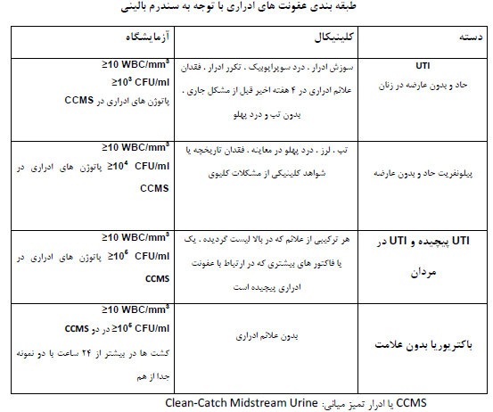

Slide 61
کشت ادرار- تعیین هویت و سنجش حساسیت
استافیلوکوك اورئوس: در صورتی که به طور خالص در محیط کشت رشد نماید، صرفنظر از تعداد آن به عنوان یک عفونت بارز تلقی میشود.
قارچ در کشت ادرار: به هر تعداد که باشد باید به پزشک گزارش داده شود (ذکر کلنی کانت ضروري است) و در صورتی که کشتهاي ادرار خالص تعداد قارچ ≥10⁵ وجود داشته باشد تعیین گونه لازم است.
- لازم به ذکر است که کاندیداها معمولاً پس از 2 روز در محیطهاي کشت معمولی رشد میکنند.

Slide 62
کشت ادرار- تعیین هویت و سنجش حساسیت
استرپتوکوك گروه ب (GBS): به خصوص در زنانی که در سن بارداري قرار دارند علاوه بر ایجاد عفونت ادراري باعث آلودگی نوزاد در ضمن عبور از کانال زایمان و ایجاد تبهاي بعد از زایمان میشود.
- جدا سازی این ارگانیسم از کشت ادرار این افراد باید با اهمیت تلقی شود.
- در افراد مبتلا به دیابت جداسازي این گونه استرپتوکوك ممکن است نشانه عفونت ادراري باشد.
پسودوموناس آئروژینوزا: در بیماران مبتلا به دیابت یا کسانی که به نوعی بیماري زمینه اي دارند و به خصوص در بیماران با نقص سیستم ایمنی یا بستري در بیمارستانها یا کسانی که پیوند کلیه دارند از جمله یوروپاتوژنها است.
اَسینتوباکترها و گونه هاي پسودوموناس: در بیماران بستري و داراي کاتتر ادراري باکتريهایی ممکن است عامل عفونتهاي ادراري بیمارستانی باشند.

Slide 63
کشت ادرار- تعیین هویت و سنجش حساسیت
جنسهاي غیرشایع مانند سالمونلا، آئروموناس، و ویبریو: به هر تعداد از کشت ادرار باید گزارش شود.
بعضی اوقات تکثیر بیش از حد باکتريهاي بی هوازي و درگیري ویروسی دستگاه ادراري نیز سندروم اورتریت را ایجاد میکند که در آزمایشگاههاي معمولی قابل تشخیص و شناسایی نیستند.

Slide 64
کشت ادرار- تعیین هویت و سنجش حساسیت

Slide 65
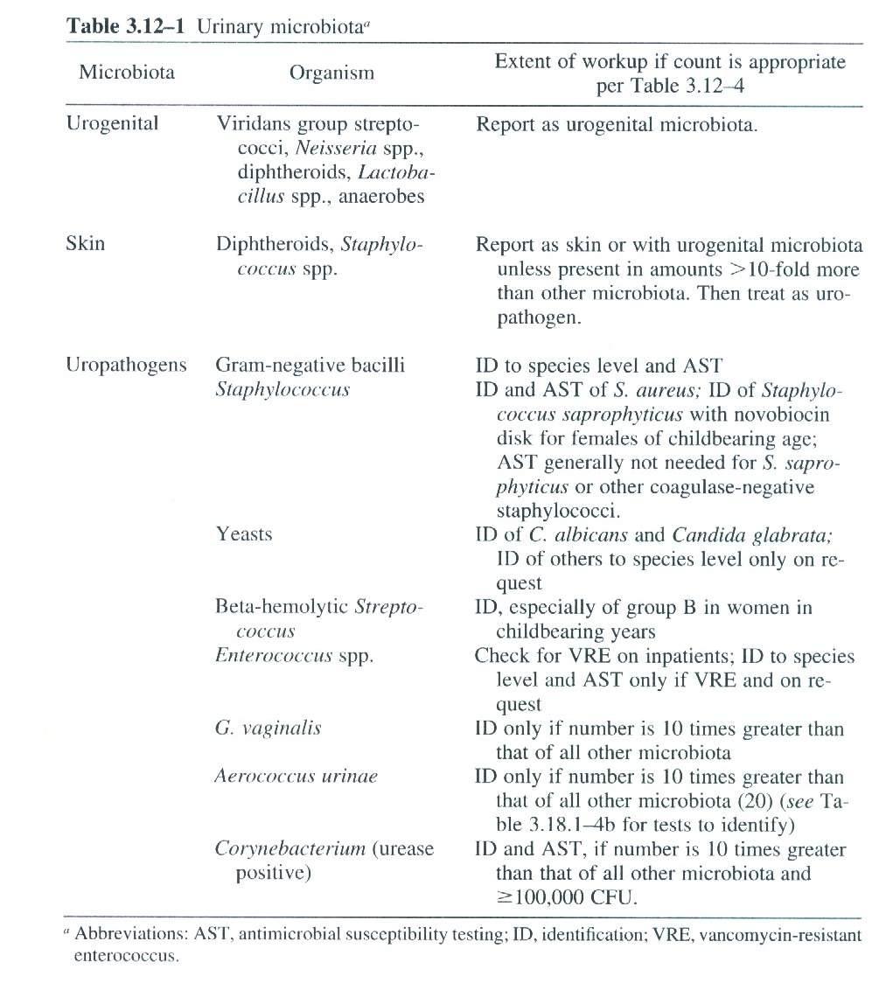

Slide 66
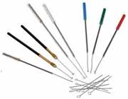
تعیین حجم لوپ
براي شمارش کلنيهاي بدست آمده از کشت نمونه هاي بالينی بويژه ادرار به منظور تشخيص عفونت لازم است از لوپهاي استاندارد با حجم معين استفاده شود.
آزمايشگاه ميبايست همواره از لوپهاي کاليبره جهت کشت نمونه هاي ادراري استفاده و تعداد کلني هاي موجود در هر ميليليتر ( CFU/ml ) را گزارش نمايد.
براي بررسي حجم لوپ از روشهايي مانند رنگ سنجي و توزين استفاده ميشود.
ساده ترين روش براي بررسي حجم لوپ استفاده از روش رنگ سنجي از طريق اسپکتروفتومتر يا فتومتر به کمک مواد رنگي مانند متيلن بلو ، کريستال ويوله و اوانس بلو ميباشد.
ابزار و مواد مورد نياز تعيين حجم لوپ با استفاده از ماده رنگي اوانس بلو
- پودر Evans Blue)) ( محلول در آب)
- آب مقطر
- لوله آزمايش
- پيپت يا سمپلر
- اسپکتروفتومتر يا فتومتر کاليبره
- کاغذ ميليمتري

Slide 67
روش تعیین حجم لوپ
1- 20 mg پودر رنگی اوانس بلو در 100 ml آب حل می گردد ( غلظت محلول 0.2 g/100)
2- 6 لوله آزمايش انتخاب کرده، در لوله اول ml 2و در هر يک از لوله هاي باقيمانده 1mlاب مقطر ریخته می شود.
20 لاندا ( 0.02 ml) از محلول ذخیره اولیه ( 0.2 g/100 ) برداشته در لوله اول ريخته و کاملا مخلوط می شود
سپس 1mlاز لوله اولیه برداشته و در لوله دوم ریخته می شود، از لوله دوم، در لوله سوم و اين عمل را تا آخر ادامه داده می شود.
در انتها يک ميلي ليتر از لوله ششم را برداشته و دور ریخته می شود.
به اين ترتيب ۶ محلول وجود خواهد داشت که رقت نهایی بدست آمده در هر يک و ميزان ماده رنگي موجود در آن بشرح زير خواهد بود:

Slide 68
روش تعیین حجم لوپ
20 لاندا از محلول ذخيره 0.2 g/100
10 مقدار ماده رنگی λ 5 λ 2.5λ 1.25λ 0.625λ 0.3125λ

Slide 69
روش تعیین حجم لوپ
3- ميزان جذب نوري (OD)هر يک از 6 محلول حاصله را به کمک اسپکتروفتومتر در طول موج nm620 بدست اورده می شود
4- جهت تعيين حجم لوپ مورد بررسي ، 10 لوله آزمايش برداشته و در هر يک 1mlآب مقطر ریخته می شود
5- لوپ تحت کنترل را بطور کاملا عمودي وارد محلول ذخيره اوليه نموده، از محلول رنگی برداشته و در لوله های آزمايش فرو برده می شود. اين کار 10 بار تکرار و در فواصل لوپ روي کاغذ خشک کن قرار داده می شود تا کاملا خشک شود. از سوزاندن لوپ خودداري شود.
6- بعد از مخلوط کردن، جذب هريک از لوله ها را در طول موج 620nm قرائت می شود.

Slide 70
روش تعیین حجم لوپ
7- بر روي کاغذ ميليمتري نموداري ترسيم می گردد که در آن، محور افقي نشانگر رقتهاي تهيه شده و محور عمودي نمايانگر جذب نوري هر رقت می باشد.
8- با قرار دادن ميانگين جذب بدست آمده از لوپ کنترلي، روي محور عمودي ميتوان ضريب رقت لوپ کنترلي را از روي محور افقي بدست آورد.
تعيين تعداد کلني در هر ميليليتر ادرار( colony count forming): تعداد کلنيهاي بدست آمده از کشت روي پليت در عکس ضريب رقت لوپ، ضرب می شود. بطور مثال اگر ضريب رقت لوپ مجهول 1/100 و تعداد کلنيهاي روي پليت 500 عدد باشد،
500*100= 50000 cfu/ml

Slide 71
نکات مهم
درمواردزیرعلیرغم وجودعفونت تعدادکلونی هاي باکتري پایین می باشد:
شروع درمان آنتی بیوتیکی قبل ازجمع آوري نمونه ادرار
غلظت بالاي اوره ادرار
pHپایین ادرار(ادراراسیدي)
درشرایط زیرتعدادباکتریهاي موجوددرادرارکاهش می یابد:
- دیورز ناشی ازمصرف مقدارزیادآب
- قبل ازجمع آوري ادرار، بیماربه تازگی ادرارکرده باشد.

Slide 72
نکات مهم
به حالت وجود پیوري بدون باکتري اوري پیوري استریل می گویندکه درمواردزیر دیده می شود:
1. عفونت باکتریهاي غیرمعمول مانندکلامیدیاتراکوماتیس،اوره آپلاسمااوره لیتیکوم، مایکوباکتریوم توبرکلوزیس
و عفونت باقارچها
2. سنگهاي ادراري
3. ناهنجاریهاي آناتومی
4. ریفلاکس مثانه به حالب
5. بیماري پلی کیستیک کلیه

Slide 73
نکات مهم
نمونه می بایست تا حداکثر 2 ساعت پس از جمع آوري بررسی شود در غیر اینصورت ممکن است دچارتغییراتی شود که عبارتند از قلیایی، رشد سریع باکتریها لیز RBC و قطعه قطعه شدن کست هاي ادراري.
بوي ادرار، به ندرت از لحاظ بالینی اهمیت دارد.
عفونت ادراري همراه باpH بالاتر از 7 شک به عفونت به پروتئوس را بر می انگیزد.
نمونه ادرار اگر 2 ساعت پس از مصرف غذاي زیادي بررسی شود pH قلیایی خواهد داشت.

Slide 74
نکات مهم
کست هاي سلول سفید، احتمال قوي پیلونفریت را مطرح می سازد ولی معیارمطلق تشخیص این بیماري به شمار نمی آید.
کست هاي سلول اپیتلیال،به ویژه اگربه تعدادکم موجودباشند اهمیت چندانی ندارندولی در بیماري که پیوند کلیه دریافت کرده اند افزایش آنها ممکن است اولین نشانه رد حاد پیوند محسوب گردد.
سنگهاي ادراري و اجسام خارجی ازعلل دیگرپیوري محسوب میشوند.
سنگهاي استروویت حاصل عفونت با ارگانیسم هاي تجزیه کننده اوره شامل پروتئوس ،سودوموناس، PH کلبسیلا،استافیلوکک و مایکو پلاسما می باشند.آمونیوم حاصل از فعالیت ارگانیسمهاي مذکور ادرار را قلیایی (بالاتراز 7.2 ) میکند.

Slide 76
Thank you

